Slide 1
Resumen “El Túnel” y “Crónica De Una Muerte Anunciada
Material complementario 1° medios a, b y c
Profesora: Lía Carolina Osorio Pérez

Slide 2
El túnel
Tipo de Narrador
Narrador en Primera Persona: Protagonista
Juan Pablo Castel, que nos cuenta toda la historia, desde un punto de vista muy subjetivo

Slide 3
Personajes
Personajes Secundarios:
Allende
Hunter
Personajes Principales:
Juan Pablo Castell
María Iribarne
JUAN PABLO CASTEL ES UN PERSONAJE PLANO, REDONDO Y EVOLUTIVO

Slide 4
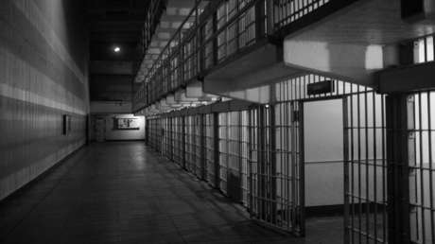
¿Donde ocurre la historia?
Juan Pablo Castel, personaje principal y narrador, cuenta desde la cárcel los motivos que lo llevaron a cometer un asesinato.

Slide 5
FOCALIZACIÓN
INTERNA
La historia se cuenta desde el punto de vista de un personaje.

Slide 6
CRÓNICA DE UNA MUERTE ANUNCIADA
Tipo de narrador
Narrador en Primera Persona: testigo
El narrador es Gabriel García Márquez

Slide 7
Personajes
Personajes principales:
Santiago Nasar
Bayardo San Román
Angela Vicario
Personajes Secundarios:
Plácida Linero, Ángela Vicario , Divina Flor
Ibrahim Nasar, Victoria Guzmán,, El Obispo entre otros

Slide 8
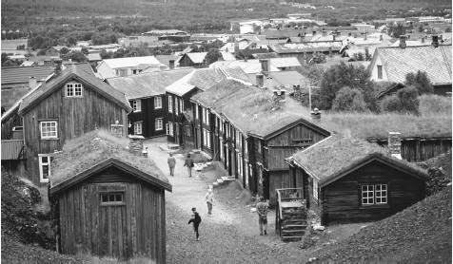
¿Donde ocurre la historia?
En un pequeño pueblo llamado Riohacha, en Colombia. Tiene lugar en la época en que la sociedad era pura y netamente machista.

Slide 9
Focalización
Externa
El narrador cuenta la historia desde fuera de ella, es decir, desde una perspectiva exterior

Slide 10
Queridos Estudiantes: Aprovechen este tiempo en casa, para disfrutar a la familia e ir aprendiendo cosas nuevas.
Les envío un tremendo abrazo virtual.
Y ahora mas que nunca “QUÉDATE EN CASA”
Si tienes algún tipo de duda me puedes escribir a mi correo institucional
losorio@sanfernandocollege.cl

